Slide 1
Arquitectura de Software
Tecnología - 2022

Slide 2


NodeJS
open-source Chrome’s Javascript entorno de ejecución.
Construido sobre Engine V8.
Javascript en el servidor.

Slide 3
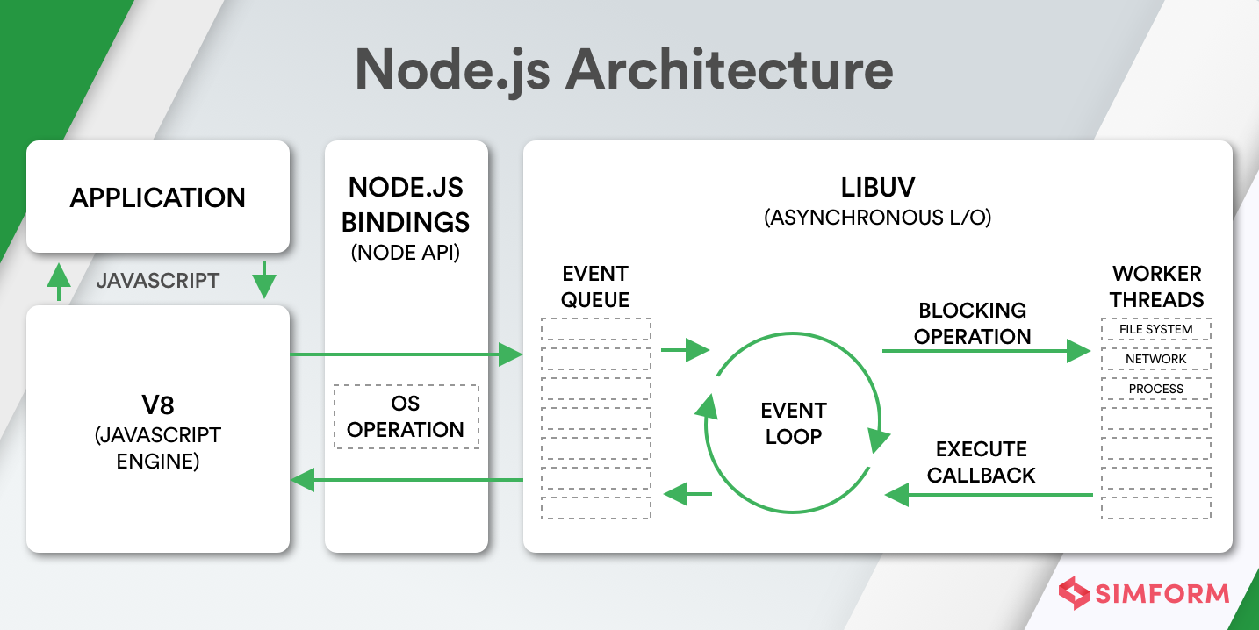
Arquitectura NodeJS

Slide 4
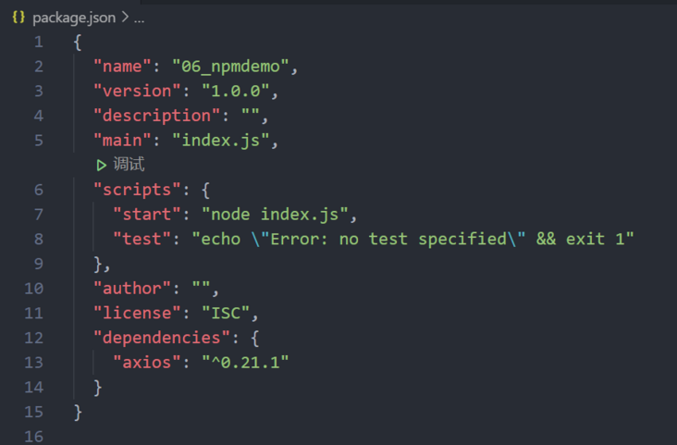
package.json
Guarda metadata sobre nuestro proyecto

Slide 5
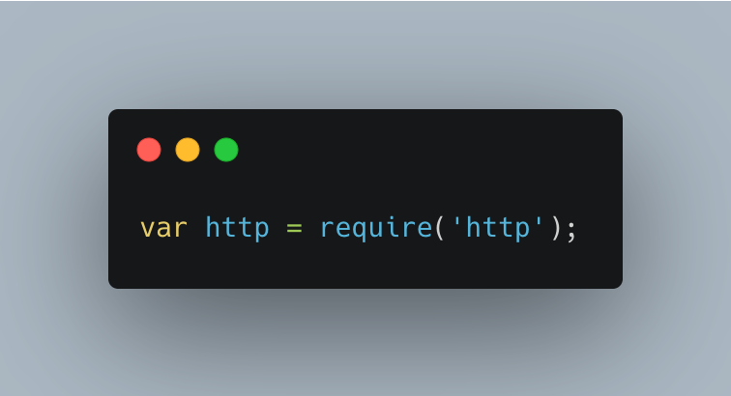
NodeJS: Módulos
¿Qué es un módulo en Node?
Built-in modules
Módulos propios

Slide 6

NPM
Node Package Manager
Millones de paquetes para distintos requerimientos
CLI
https://www.npmjs.com/

Slide 7
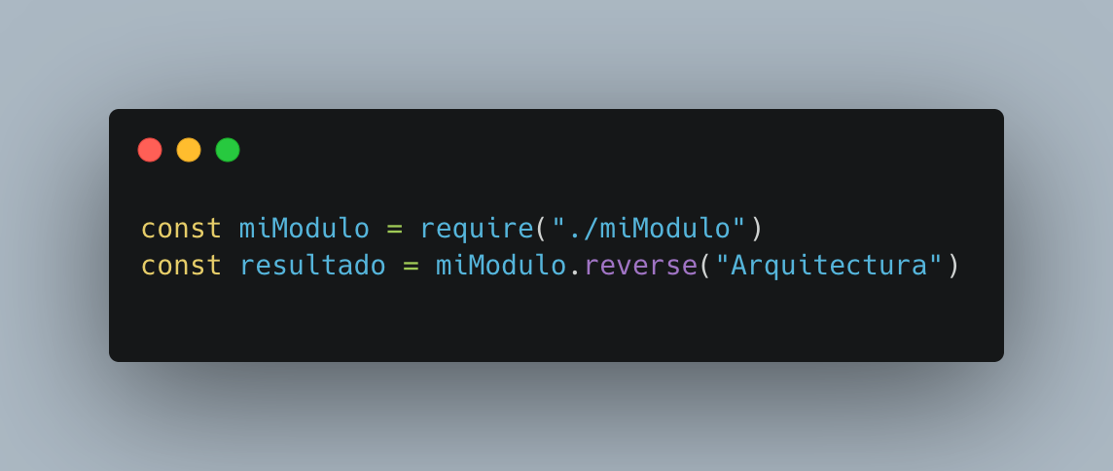
Ejercicio
Se requiere desarrollar un módulo llamado miModulo. El mismo deberá contener dos metodos:
- upperCase: dada una palabra como entrada, devolver la misma capitalizada.
- reverse: dada una palabra como entrada, invertir la misma.
Para el desarrollo de upperCase, compruebe los métodos disponibles para el tipo de dato String en Javascript.
Para el desarrollo de reverse deberá combinar varias operaciones en javascript. Proponga y discuta alternativas.
Una vez construido el módulo, importarlo y ejecutar para las siguientes 3 palabras el resultado de cada uno de sus métodos:
- Arquitectura
- javascript
- 2022

